Slide 1
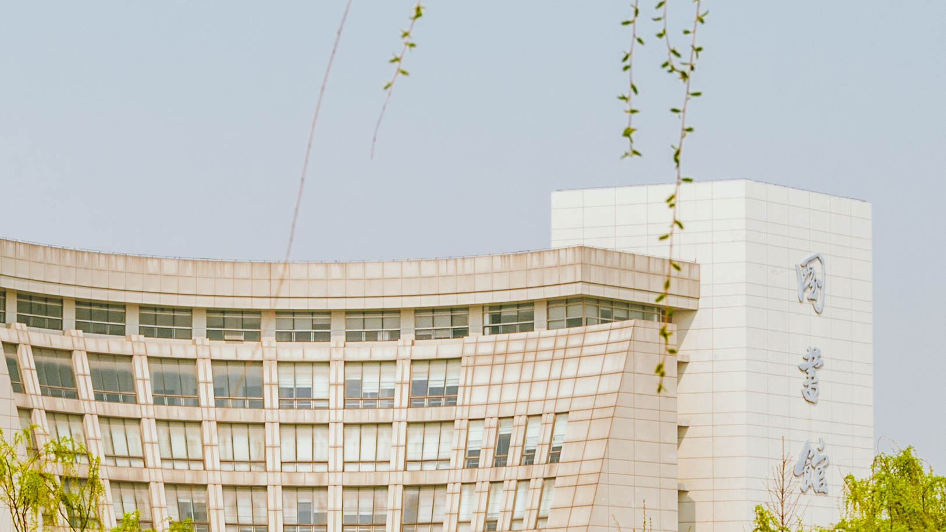
虚拟化与容器技术
计算机体系结构第五组

Slide 2

研讨题目
什么是虚拟化？调研虚拟机与容器的区别，自己实现一个容器。

Slide 3

1
虚拟化
2
容器技术与Docker
3
Docker实例演示

Slide 4
虚拟化
在计算机技术中，虚拟化（技术）或虚拟技术（英语：Virtualization）是一种资源管理技术，是将计算机的各种实体资源（CPU、内存、磁盘空间、网路适配器等），予以抽象、转换后呈现出来并可供分割、组合为一个或多个电脑组态环境。由此，打破实体结构间的不可切割的障碍，使用户可以比原本的组态更好的方式来应用这些电脑硬体资源。这些资源的新虚拟部份是不受现有资源的架设方式，地域或物理组态所限制。一般所指的虚拟化资源包括计算能力和资料储存。
什么是虚拟化？

Slide 5
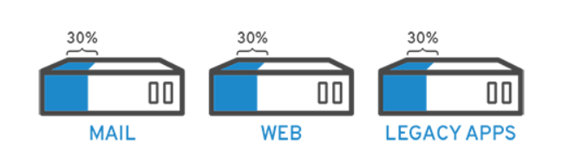
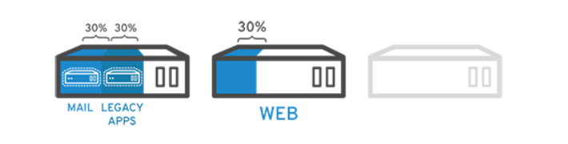
虚拟化
为什么需要虚拟化？

Slide 6
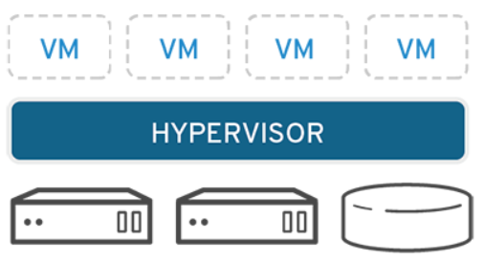
虚拟化
实现
一款名为Hypervisor(虚拟机监控程序）的软件可有效分隔物理资源，并将这些资源分配给不同虚拟环境（也就是需要这些资源的任务）使用。虚拟机监控程序可能位于操作系统的顶层（例如在便携式计算机上），或者直接安装在硬件上（例如服务器），这是大多数企业使用虚拟化的方式。虚拟机监控程序接管物理资源，并对它们进行划分，以便虚拟环境能够对其进行使用。

Slide 7
虚拟化
分类
服务器虚拟化
CPU虚拟化
虚拟化
网络虚拟化
内存虚拟化:操作系统虚拟存储器
容器虚拟化

Slide 8
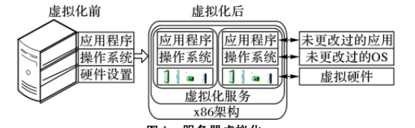
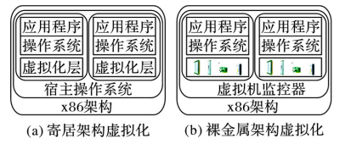

虚拟化
中。
服务器虚拟化
服务器虚拟化是指通过虚拟化技术将一台计算机虚拟为多台逻辑计算机。服务器的虚拟化是通过在硬件和操作系统之间引入虚拟化层实现硬件与操作系统的解耦而实现的。虚拟化层的主要功能就是实现在一台物理服务器上同时运行多个操作系统实例。通过动态分区，虚拟化层使这些操作系统实例可以共享物理服务器资源，使每个虚拟机得到一套独立的模拟出的硬件设备，包含 CPU、内存、存储、主板、显卡、网卡等硬件资源。然后，再在其上安装自己的操作系统，称为客户(Guest) 操作系统。最终用户的应用程序，运行在客户操作系统中。
代表产品：VMware

Slide 9
虚拟化
CPU虚拟化 网络虚拟化
CPU虚拟化指的就是把物理的CPU虚拟为多个虚拟CPU，从而实现一个CPU能被多台虚拟机共用，但是却相互隔离的场景。CPU的运转是以时间片为单位的，CPU虚拟化要解决的问题主要是隔离和调度问题，隔离指的是让不同的虚拟机之间能够相互独立的执行命令，调度指的是VMM决定CPU当前在哪台虚拟机上执行。
网络虚拟化是让一个物理网络能够支持多个逻辑网络，虚拟化保留了网络设计中原有的层次结构、数据通道和所能提供的服务，使得最终用户的体验和独享物理网络一样。同时，网络虚拟化还可以在云计算中实现灵活的资源分配(租赁服务器时选择不同的带宽、储存、计算资源）

Slide 10
1
虚拟化
2
容器技术与Docker
3
Docker实例演示

Slide 11
容器技术与Docker
为什么会出现容器技术？
更快，所用资源更少！

Slide 12
容器技术与Docker
为了能够比虚拟机模式以更快、更少资源的方式发布软件，就需要对资源进行比虚拟机模式更高级别的抽象，使得服务可以通过更细的粒度对资源进行分配和控制。为此，Linux内核添加了新的技术，这便是众所周知的控制组( Control Groups，cgroups) 。通过这一技术来对服务运行时环境进行隔离，这种被隔离起来的运行时环境就被称为容器。

Slide 13
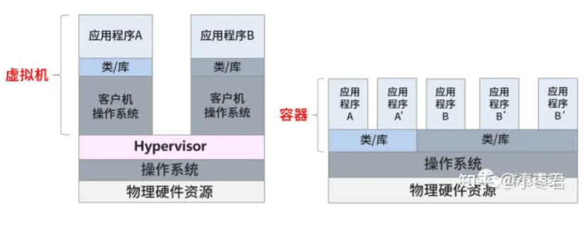
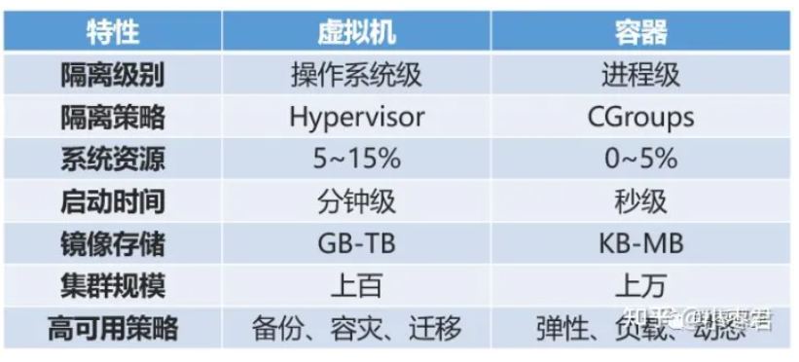
容器技术与Docker
虚拟化vs容器

Slide 14
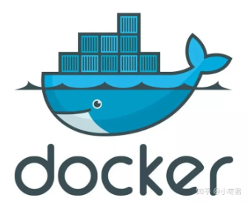
容器技术与Docker
Docker的诞生
Docker 诞生于 2013 年，最初是 dotCloud 公司内部的一个业余项目。项目后来加入 Linux 基金会以后成为了一个遵从 Apache2.0协议的开源项目。Docker自开源后受到广泛的关注和讨论，dotCloud 公司已经改名为 Docker Inc。 Redhat 已经在其 RHEL6.5 中集中支持 Docker; Google 也在其 PaaS 产品中广泛使用了Docker技术。 Docker项目的目标是实现轻量级的操作系统虚拟化解决方案，基于Google公司推出的Go语言实现。Docker以 Linux 容器( LXC) 技术为基础，它的主要功能是通过实现对LXC的进一步封装，使得对容器的操作变得更为简便，并且让用户不再需要关心容器的管理。用户使用Docker平台上的容器就像操作一个轻量级的虚拟机一样简单。正是因为使得操作LXC变得简单和方便使用，Docker带来了容器虚拟化进入云计算产品的热潮。

Slide 15
容器技术与Docker
Docker的技术实现
命名空间
权限的隔离控制
控制组
资源的限制隔离

Slide 16
1
虚拟化
2
容器技术与Docker
3
Docker实例演示

Slide 17
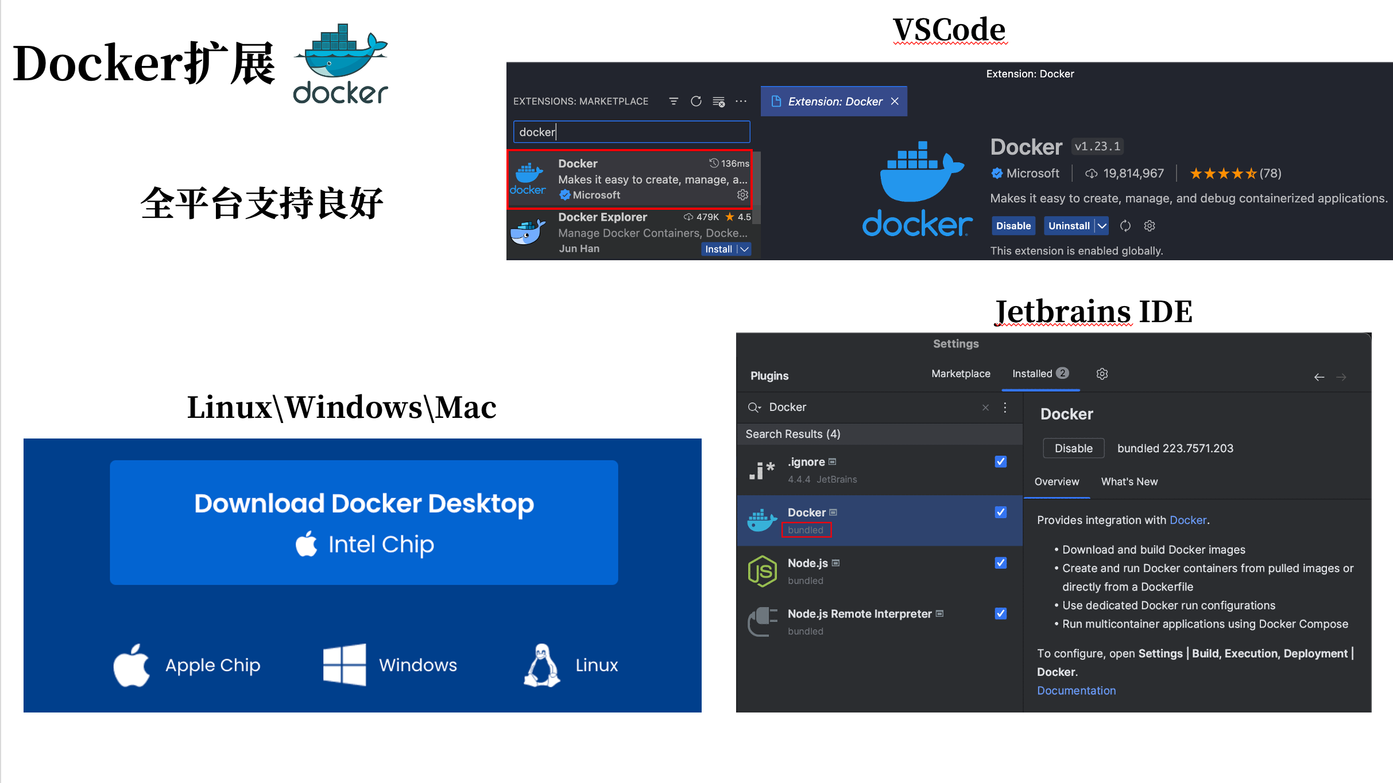

Slide 18
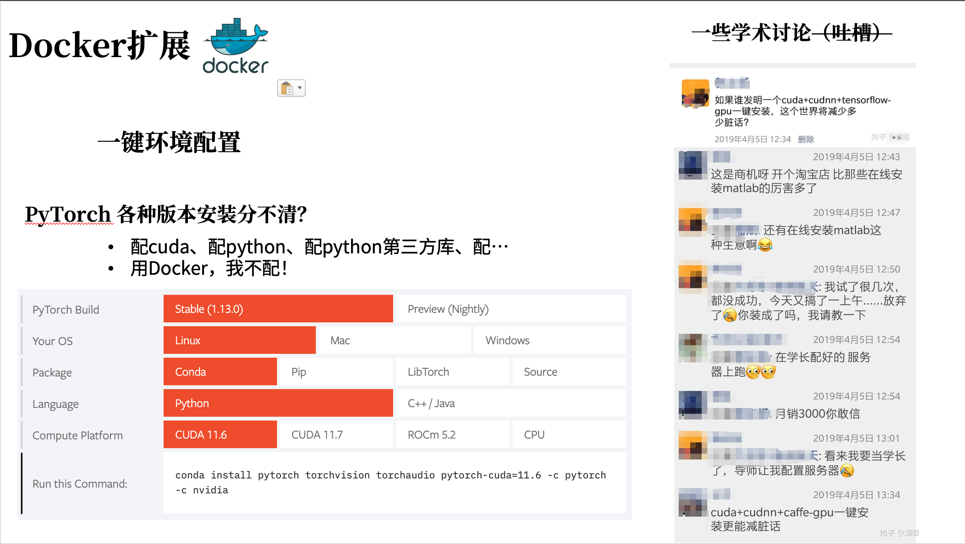

Slide 19
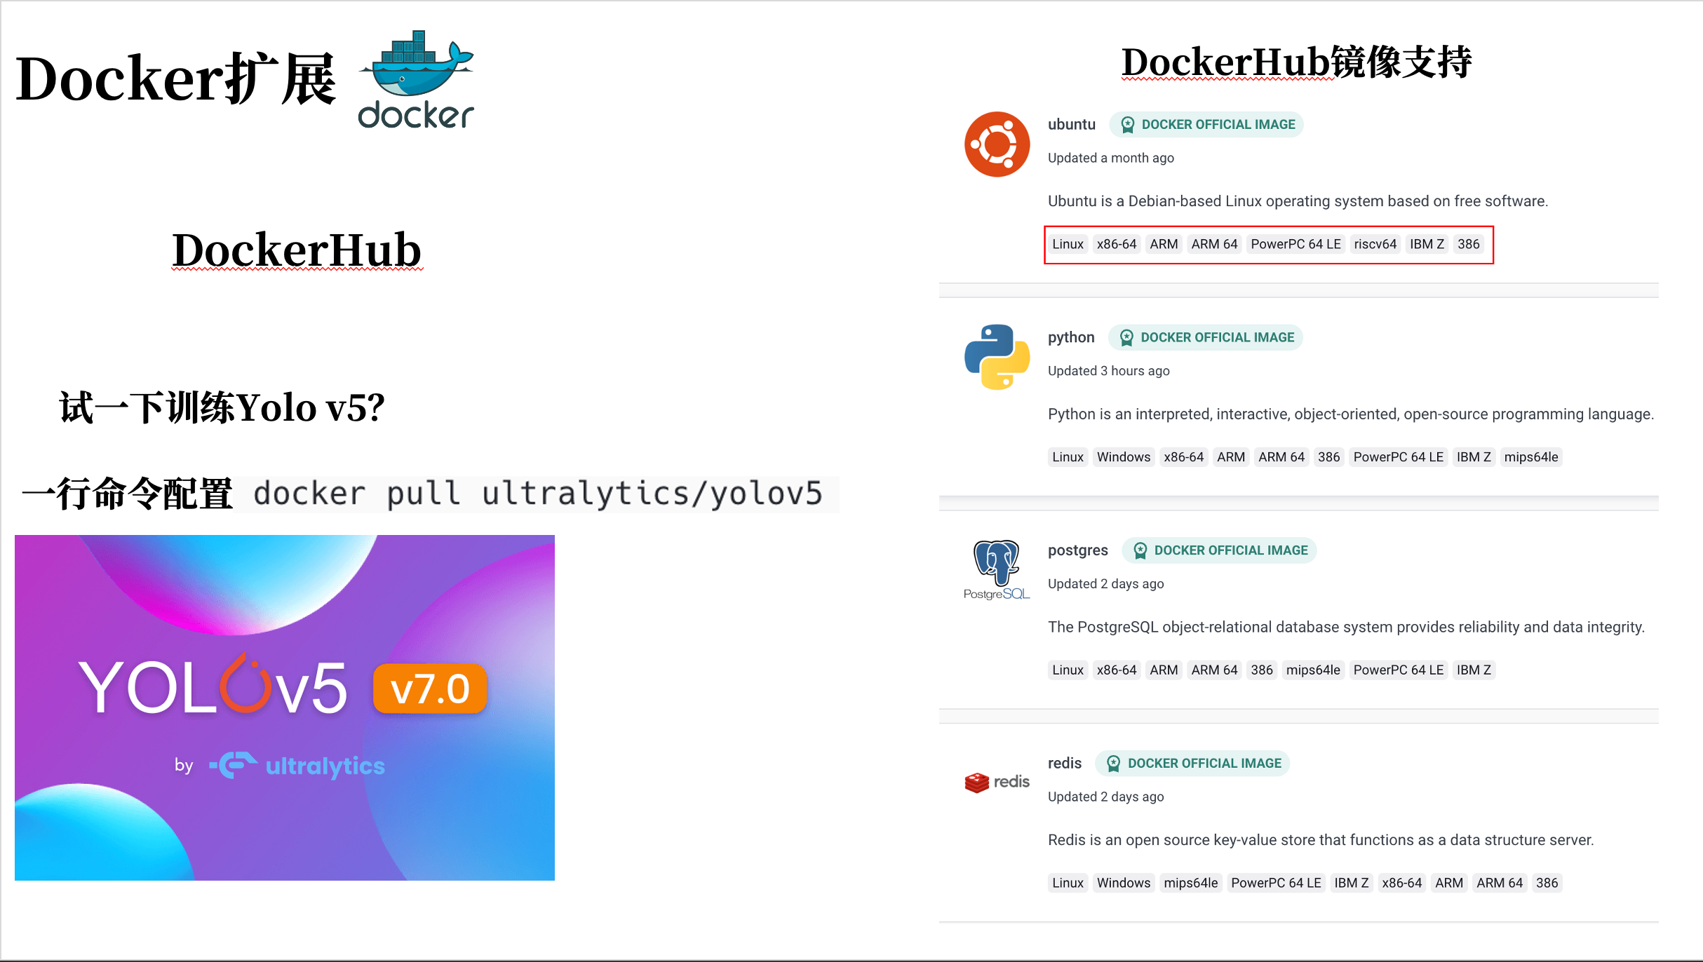

Slide 20
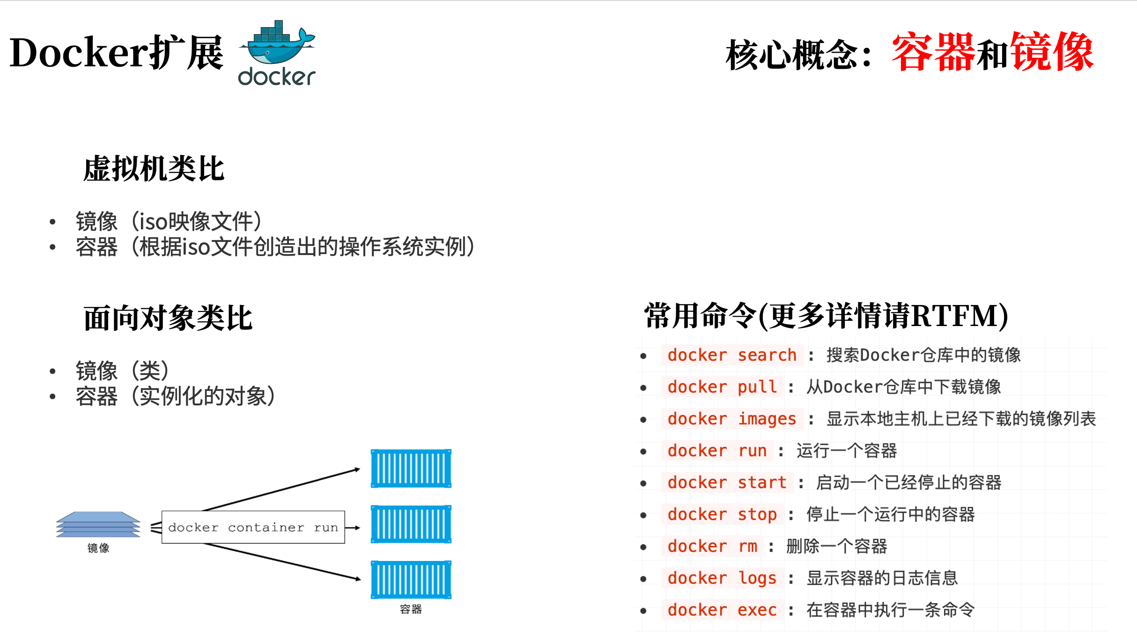

Slide 21
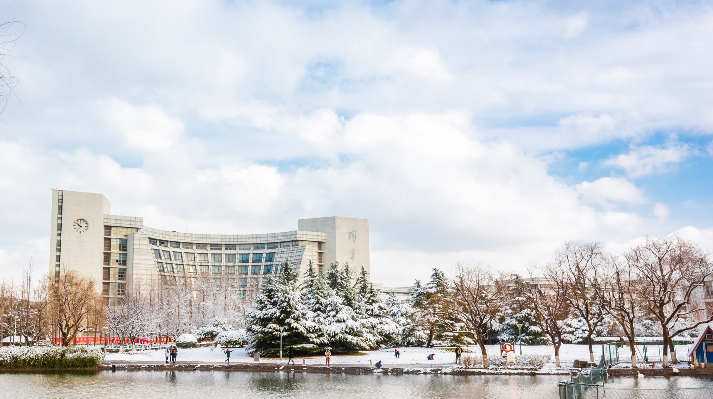
上善若水 海纳百川
大道明德 学用济世
感谢您的聆听!
小组成员
20120975 路遥
20121034 胡才郁
20121078 鲁易浦

